Slide 1
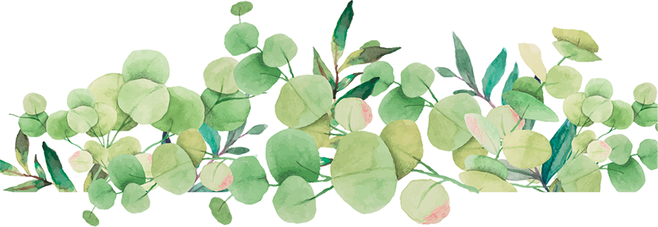
1
2
3
4
KHỞI ĐỘNG
KHÁM PHÁ
LUYỆN TẬP
DẶN DÒ
KTUTS

Slide 2
1
KHỞI ĐỘNG
KTUTS
2
3
4
KHÁM PHÁ
LUYỆN TẬP
DẶN DÒ
Notes:
Các em có 22 giây để ghi nhớ nhiều nhất có thể tên các loại cây xuất hiện trên màn hình. Sau đó bạn nào kể lại được nhiều cây đã thấy nhất thì được khen. SLIDE TỰ CHUYỂN TRONG PHẦN KHỞI ĐỘNG NÀY ĐỂ HS GHI NHỚ CÁC LOẠI CÂY VỪA XEM

Slide 3
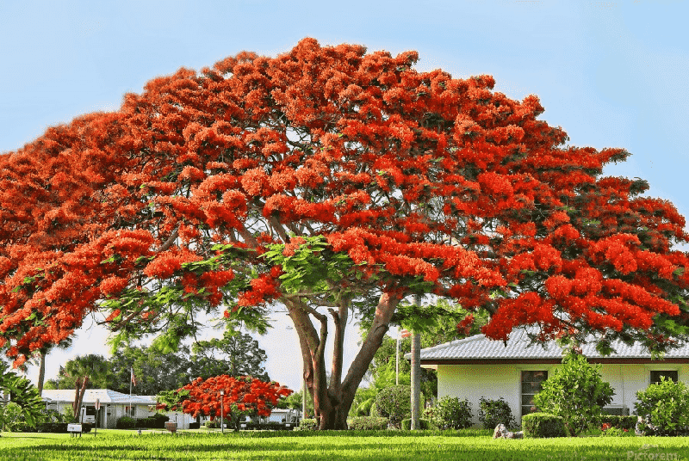
KTUTS

Slide 4

KTUTS

Slide 5
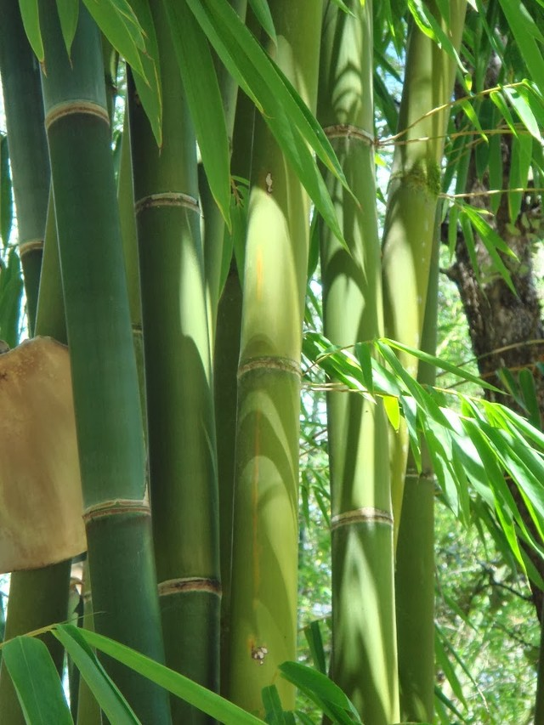
KTUTS
KTUTS

Slide 6
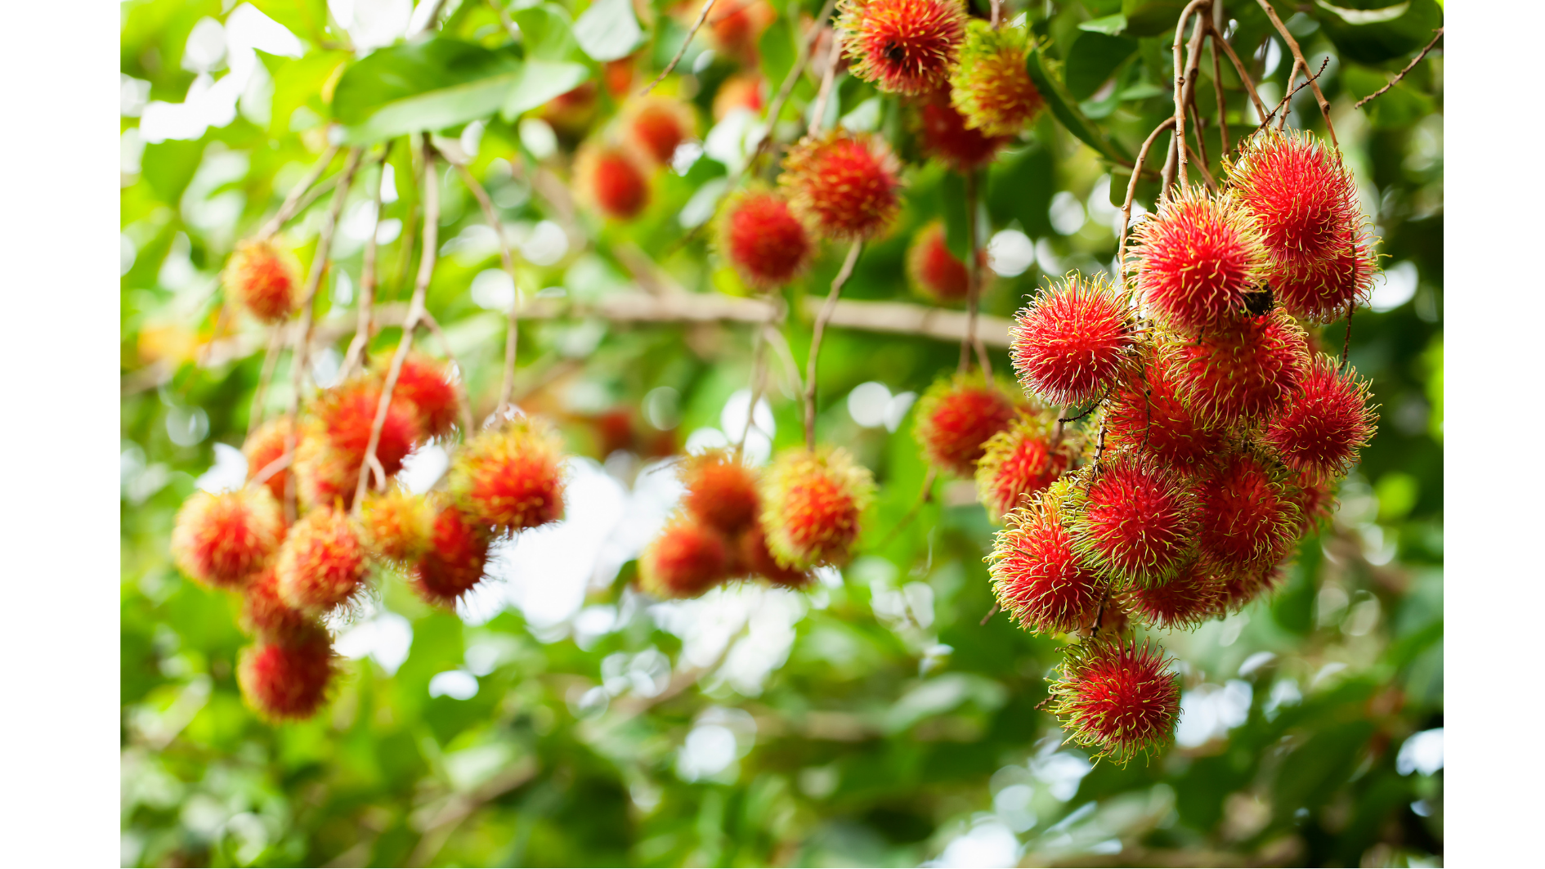
KTUTS

Slide 7
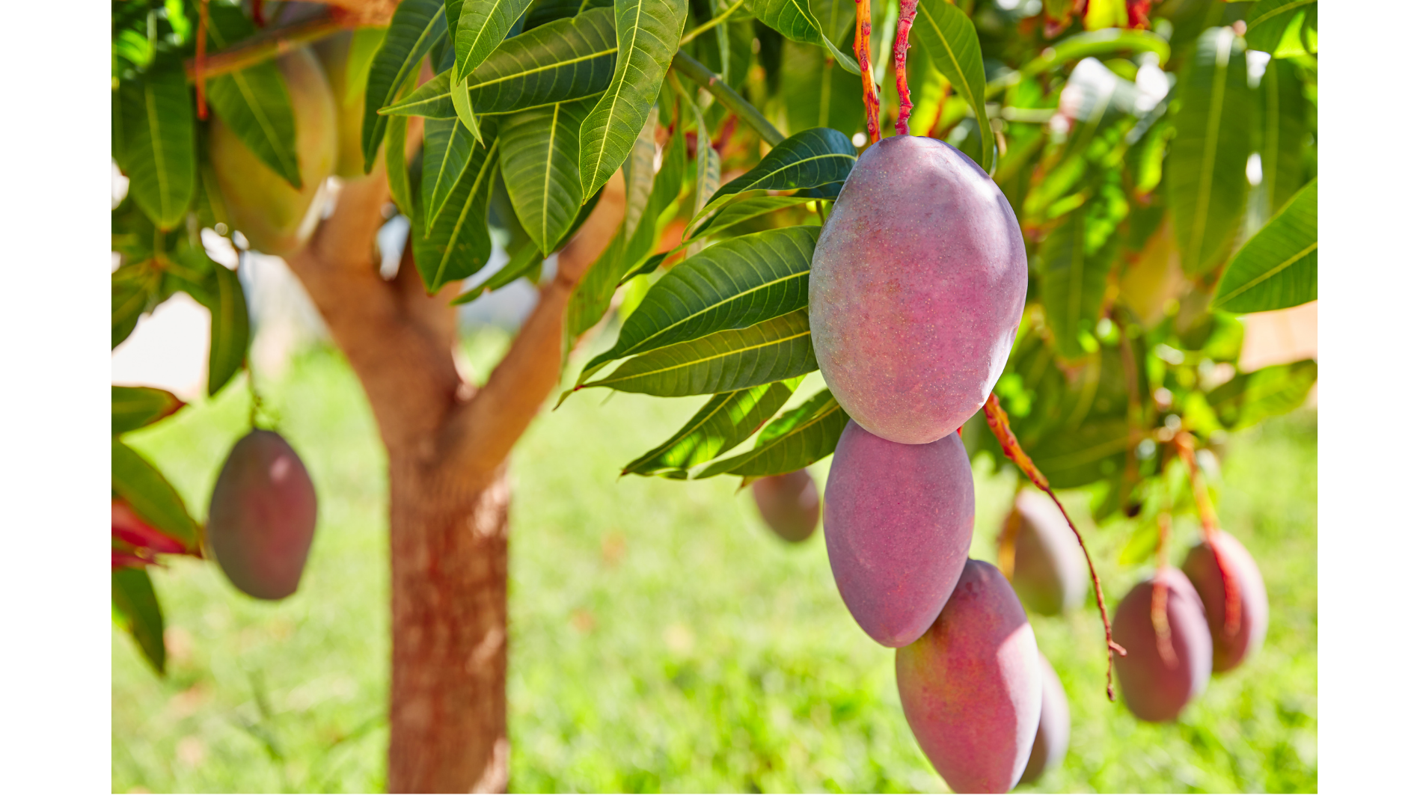
KTUTS

Slide 8
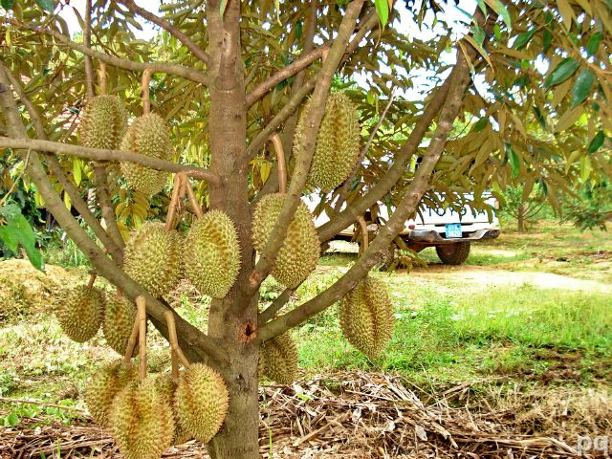
KTUTS

Slide 9
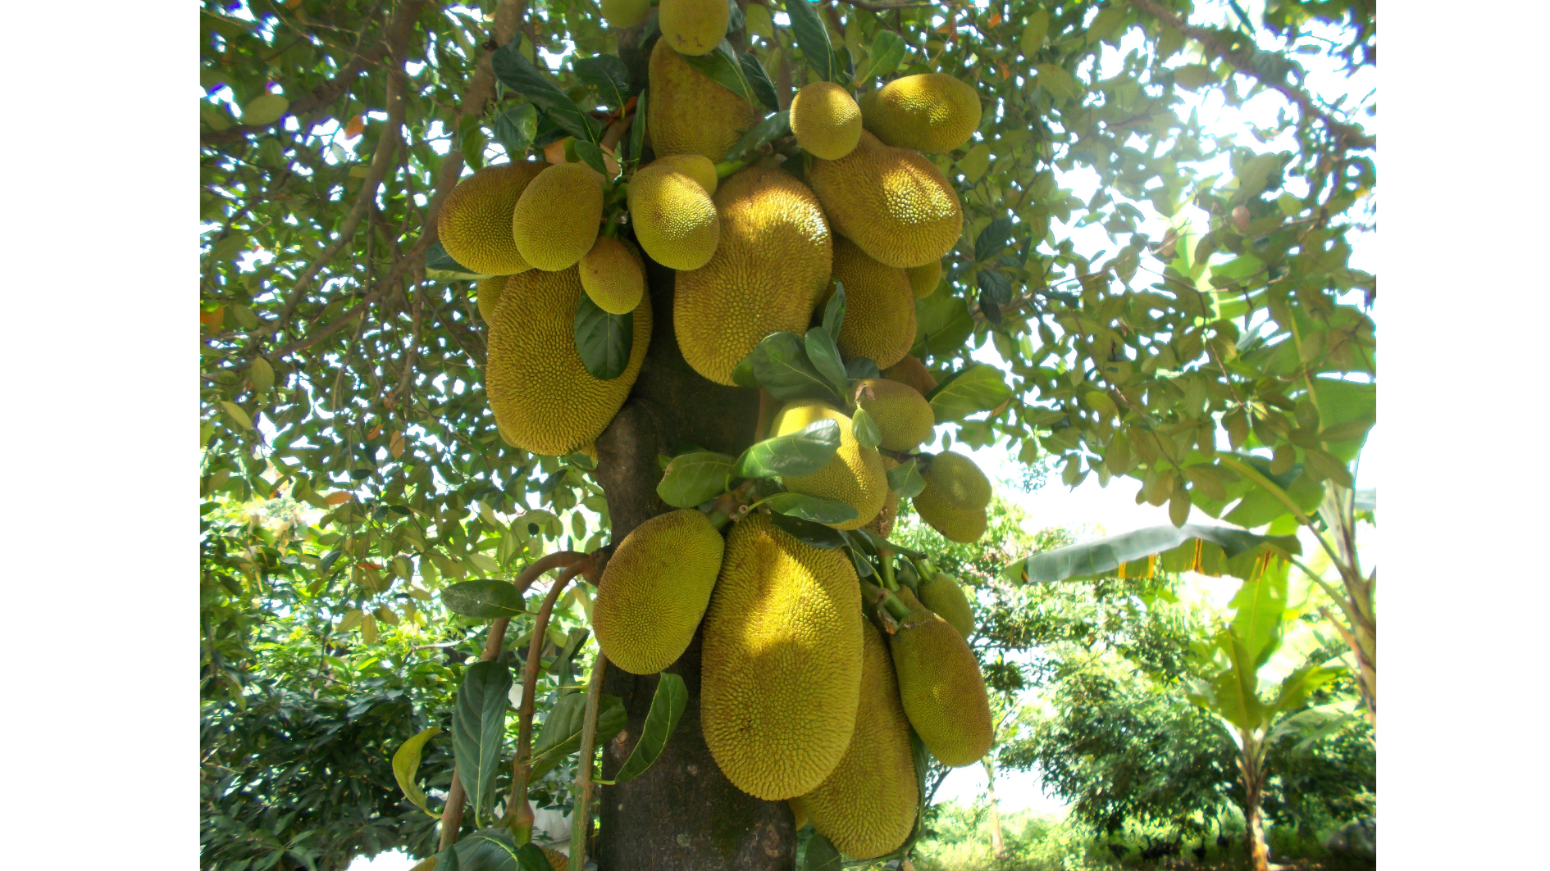
KTUTS

Slide 10
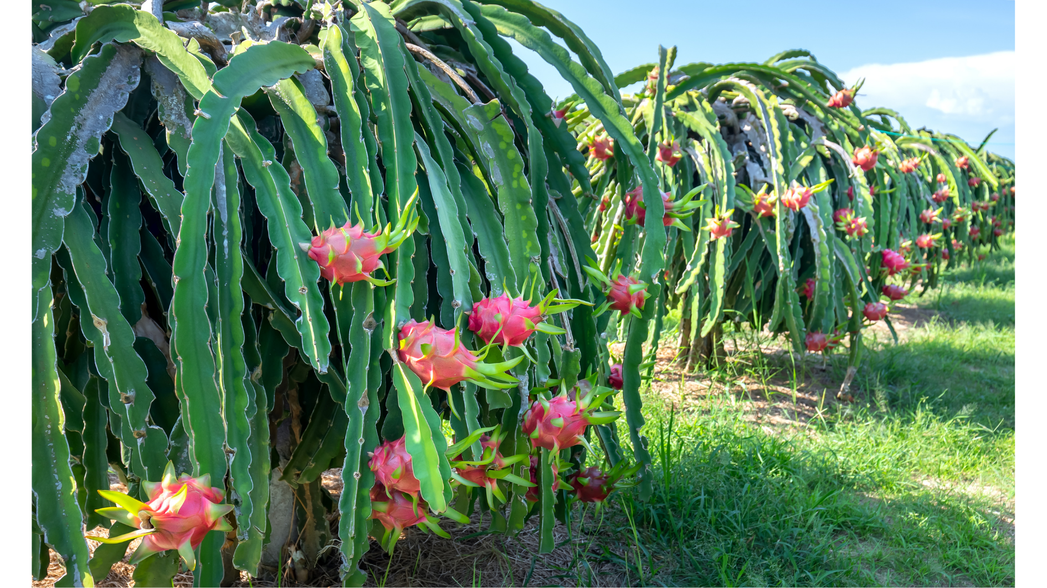
KTUTS

Slide 11
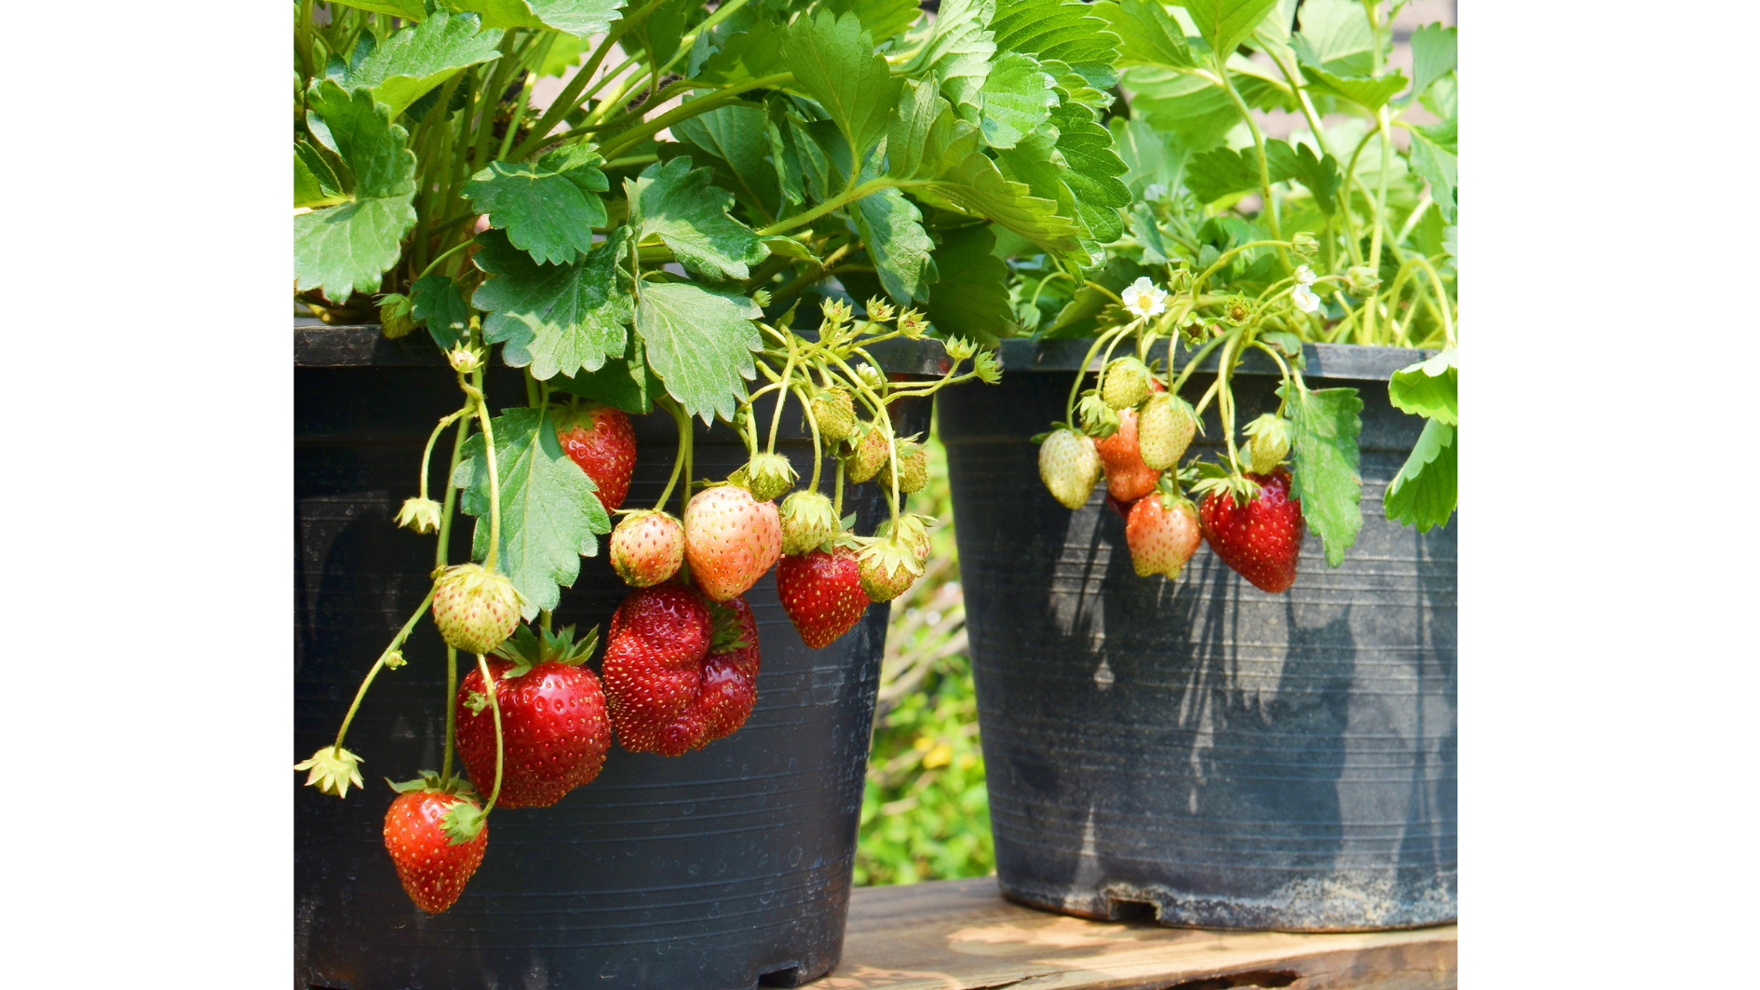
KTUTS

Slide 12
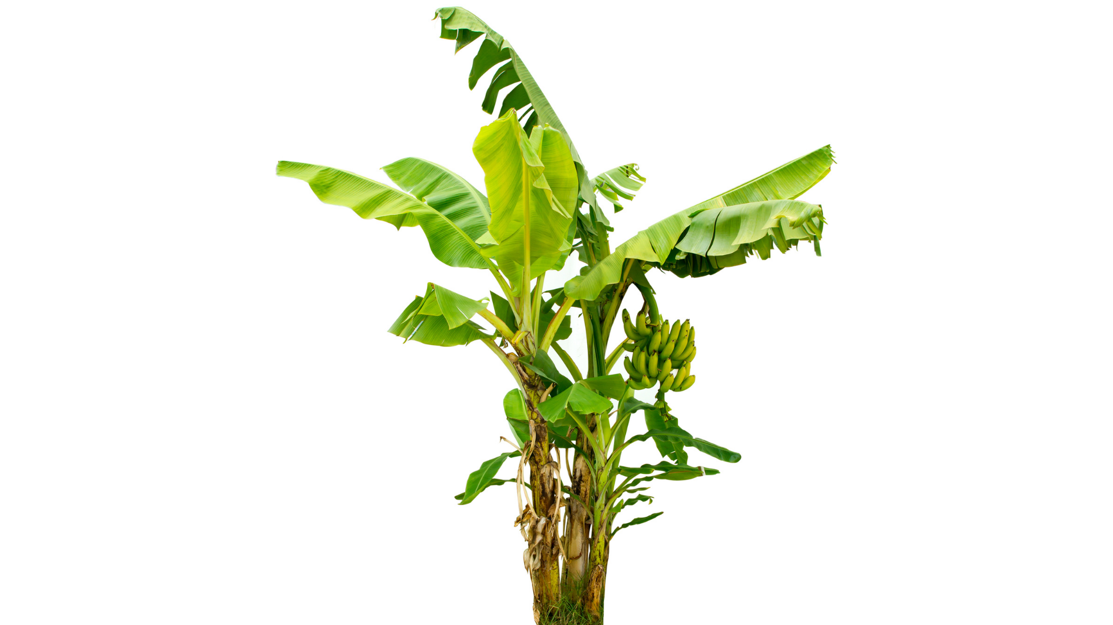
KTUTS

Slide 13
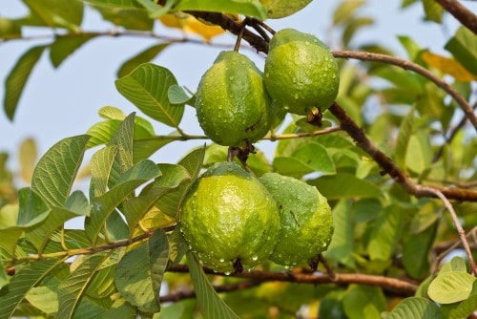
KTUTS

Slide 14




Tập làm văn
KTUTS

Slide 15
1
2
3
4
KHỞI ĐỘNG
KHÁM PHÁ
LUYỆN TẬP
DẶN DÒ
KTUTS

Slide 16
2
KHÁM PHÁ
KTUTS
1
3
4
KHỞI ĐỘNG
LUYỆN TẬP
DẶN DÒ

Slide 17
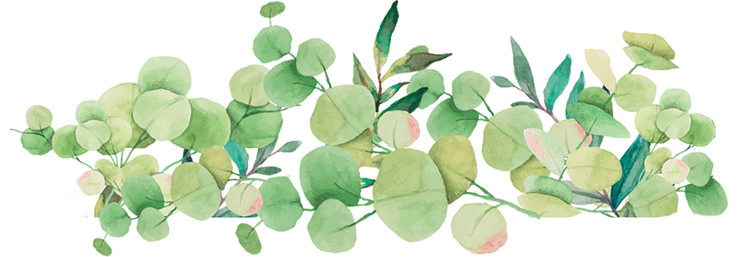
1. Em hãy đọc lại các bài văn tả cây cối:
Bài Bãi ngô (SGK/30+31)
Bài Cây gạo (SGK/32)
Bài Sầu riêng (SGK/34)
KTUTS

Slide 18
BÃI NGÔ
Bãi ngô quê em ngày càng xanh tốt. Mới dạo nào cây ngô còn lấm tấm như mạ non. Thế mà chỉ ít lâu sau, ngô đã thành cây rung rung trước gió và ánh nắng. Những lá ngô rộng dài, trổ mạnh mẽ, nõn nà.
Trên ngọn, một thứ búp như kết bằng nhung và phấn vươn lên. Những đàn bướm trắng, bướm vàng bay đến, thoáng đỗ rồi bay đi. Núp trong cuống lá, những búp ngô non nhú lên và lớn dần. Mình có nhiều khía vàng vàng và những sợi tơ hung hung bọc trong làn áo mỏng óng ánh.
Trời nắng chang chang, tiếng tu hú gần xa ran ran. Hoa ngô xơ xác như cỏ may. Lá ngô quắt lại rủ xuống. Những bắp ngô đã mập và chắc, chỉ còn chờ tay người đến bẻ mang về.
NGUYÊN HỒNG

Slide 19
CÂY GẠO
Cây gạo già mỗi năm lại trở lại tuổi xuân, cành nặng trĩu những hoa đỏ mọng và đầy tiếng chim hót. Chỉ cần một làn gió nhẹ hay một đôi chim mới đến là có ngay mấy bông gạo lìa cành. Những bông hoa rơi từ trên cao, đài hoa nặng chúi xuống, những cánh hoa đỏ rực quay tít như chong chóng nom thật đẹp.
Hết mùa hoa, chim chóc cũng vãn. Cây gạo chấm dứt những ngày tưng bừng ồn ã, lại trở về với dáng vẻ xanh mát, trầm tư. Cây đứng im cao lớn, hiền lành, làm tiêu cho những con đò cập bến và cho những đứa con về thăm quê mẹ.
Ngày tháng đi thật chậm mà cũng thật nhanh. Những bông hoa đỏ ngày nào đã trở thành những quả gạo múp míp, hai đầu thon vút như con thoi. Sợi bông trong quả đầy dần, căng lên; những mảnh vỏ tách ra cho các múi bông nở đều, chín như nồi cơm chín đội vung mà cười, trắng lóa. Cây gạo như treo rung rinh hàng ngàn nồi cơm gạo mới.
Theo VŨ TÚ NAM

Slide 20
SẦU RIÊNG
Sầu riêng là loại trái quý của miền Nam. Hương vị nó hết sức đặc biệt, mùi thơm đậm, bay rất xa, lâu tan trong không khí. Còn hàng chục mét mới tới nơi để sầu riêng, hương đã ngào ngạt xông vào cánh mũi. Sầu riêng thơm mùi thơm của mít chín quyện với hương bưởi, béo cái béo của trứng gà, ngọt cái vị của mật ong già hạn. Hương vị quyến rũ đến kì lạ.
Hoa sầu riêng trổ vào cuối năm. Gió đưa hương thơm ngát như hương cau, hương bưởi tỏa khắp khu vườn. Hoa đậu từng chùm, màu trắng ngà. Cánh hoa nhỏ như vảy cá, hao hao giống cánh sen con, lác đác vài nhụy li ti giữa những cánh hoa. Mỗi cuống hoa ra một trái. Nhìn trái sầu riêng lủng lẳng dưới cành trông giống những tổ kiến. Mùa trái rộ vào tháng tư, tháng năm ta.
Đứng ngắm cây sầu riêng, tôi cứ nghĩ mãi về cái dáng cây kì lạ này. Thân nó khẳng khiu, cao vút, cành ngang thẳng đuột, thiếu cái dáng cong, dáng nghiêng, chiều quằn, chiều lượn của cây xoài, cây nhãn. Lá nhỏ xanh vàng, hơi khép lại, tưởng như lá héo. Vậy mà khi trái chín, hương tỏa ngạt ngào, vị ngọt đến đam mê.
MAI VĂN TẠO

Slide 21
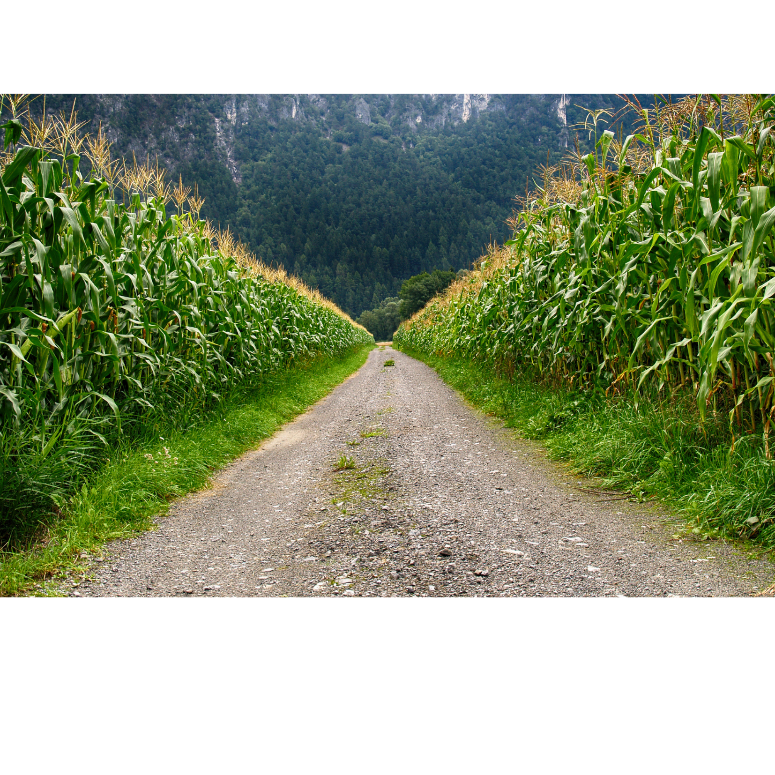
1a) Tác giả mỗi bài văn quan sát cây theo trình tự như thế nào?
cây ngô từ lúc mới trồng đến lúc cây đã lớn
cây ngô ra hoa, trổ bắp, kết hạt
cây ngô già tới mùa thu hoạch
Trình tự quan sát
bài Bãi ngô

Slide 22

mùa cây gạo trổ hoa
các cánh hoa rụng dần
những quả gạo xuất hiện
quả tách vỏ để các múi bông trắng nở ra
1a) Tác giả mỗi bài văn quan sát cây theo trình tự như thế nào?
Trình tự quan sát
bài Cây gạo

Slide 23
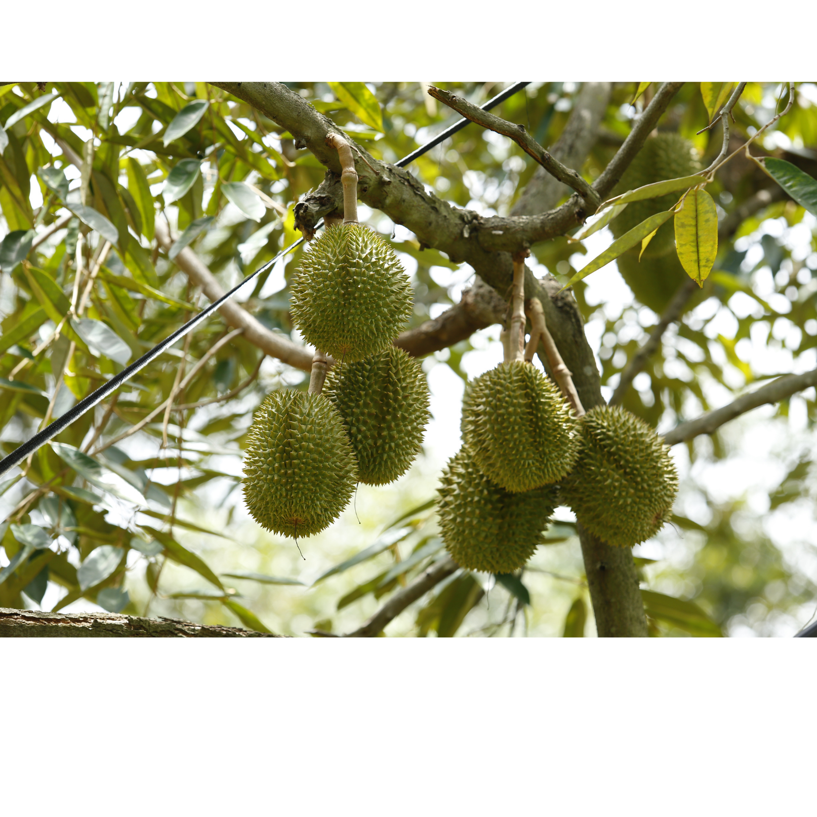
1a) Tác giả mỗi bài văn quan sát cây theo trình tự như thế nào?
hương vị
hoa, quả
dáng vẻ của cây
Trình tự quan sát
bài Sầu riêng

Slide 24

1a) Tác giả mỗi bài văn quan sát cây theo trình tự như thế nào?
Quan sát từng bộ phận của cây:
Quan sát từng thời kỳ phát triển của cây/bộ phận:
Sầu riêng
Bãi ngô
Cây gạo
KTUTS

Slide 25




1b) Các tác giả quan sát cây bằng các giác quan nào?
Các giác quan | Chi tiết được quan sát
 | cây, lá, búp, hoa, bắp ngô, bướm trắng, bướm vàng (Bãi ngô) cây, cành, hoa, quả gạo, chim chóc (Cây gạo) hoa, trái, dáng, thân, cành, lá (Sầu riêng)
 | hương thơm của trái sầu riêng
 | vị ngọt của trái sầu riêng
 | tiếng chim hót (Cây gạo) tiếng tu hú (Bãi ngô)

Slide 26
1c) Chỉ ra những hình ảnh so sánh và nhân hóa. Chúng có tác dụng gì trong bài văn?
Các hình ảnh so sánh và nhân hóa làm cho bài văn miêu tả thêm hấp dẫn, sinh động và gần gũi với người đọc.
Bài | So sánh | Nhân hóa
Bãi ngô | Cây ngô lúc nhỏ lấm tấm như mạ non. Búp như kết bằng nhung và phấn. Hoa ngô xơ xác như cỏ may. | Búp ngô non núp trong cuống lá. Mình búp ngô có làn áo mỏng óng ánh. Bắp ngô chờ tay người đến bẻ mang về.
Cây gạo | Cánh hoa đỏ rực quay tít như chong chóng. Quả hai đầu thon vút như con thoi. Cây như treo rung rinh hàng ngàn nồi cơm gạo mới. | Các múi bông gạo nở đều, chín như nồi cơm chín đội vung mà cười. Cây gạo già mỗi năm trở lại tuổi xuân. Cây gạo trở về dáng vẻ trầm tư. Cây đứng im cao lớn, hiền lành.
Sầu riêng | Hoa sầu riêng thơm ngát như hương cau, hương bưởi. Cánh hoa nhỏ như vảy cá, hao hao giống cánh sen con. Trái lủng lẳng dưới cành trông như tổ kiến.

Slide 27
1d) Trong ba bài trên, bài nào miêu tả một loài cây, bài nào miêu tả một cây cụ thể?
Miêu tả một loài cây: Bãi ngô, Sầu riêng.
Miêu tả một cây cụ thể: Cây gạo.

Slide 28
1e) Theo em, miêu tả một loài cây có điểm gì giống và khác với miêu tả một cây cụ thể?
GIỐNG: Đều phải quan sát kĩ và sử dụng mọi giác quan.
Tả các bộ phận của cây;
Dùng các biện pháp so sánh, nhân hóa;
Bộc lộ tình cảm của người miêu tả.
KHÁC: Tả loài cây cần chú ý đặc điểm phân biệt loài cây này với loài cây khác.
Tả một cây cụ thể cần chú ý đến đặc điểm riêng của cây đó làm cho nó khác với các cây cùng loài.

Slide 29
1
2
3
4
KHỞI ĐỘNG
KHÁM PHÁ
LUYỆN TẬP
DẶN DÒ
KTUTS

Slide 30
3
LUYỆN TẬP
KTUTS
1
2
4
KHỞI ĐỘNG
KHÁM PHÁ
DẶN DÒ

Slide 31

Câu 2. Quan sát một cây mà em thích trong
khu vực trường em (hoặc nơi em ở) và ghi lại những gì
em đã quan sát được. Chú ý kiểm tra xem:
a) Trình tự quan sát của em có hợp lí không?
b) Em đã quan sát bằng những giác quan nào?
c) Cái cây em quan sát có gì khác với những cây khác cùng loài?
KTUTS

Slide 32
GỢI Ý: Trình tự quan sát: quan sát từng bộ phận của cây.
Cây to, cao khoảng 15 mét.
Gốc cây: To, màu nâu nhạt, hơi sần sùi.
Thân cây: Màu nhạt, to, tỏa ra nhiều cành lớn.
Cành, lá: Cây phượng có nhiều cành, tán rộng tỏa ra giống như một cây nấm đỏ khổng lồ che bóng mát cho các bạn học sinh vui chơi. Lá phượng nhỏ li ti như lá me, lá nhỏ mọc từng cặp với nhau.
Hoa: Hoa phượng có màu đỏ rực rỡ. Hoa mọc theo chùm và thường nở vào tháng 4 đến tháng 6 hằng năm.
Hoa phượng còn là biểu tượng của tuổi học trò.
KTUTS

Slide 33
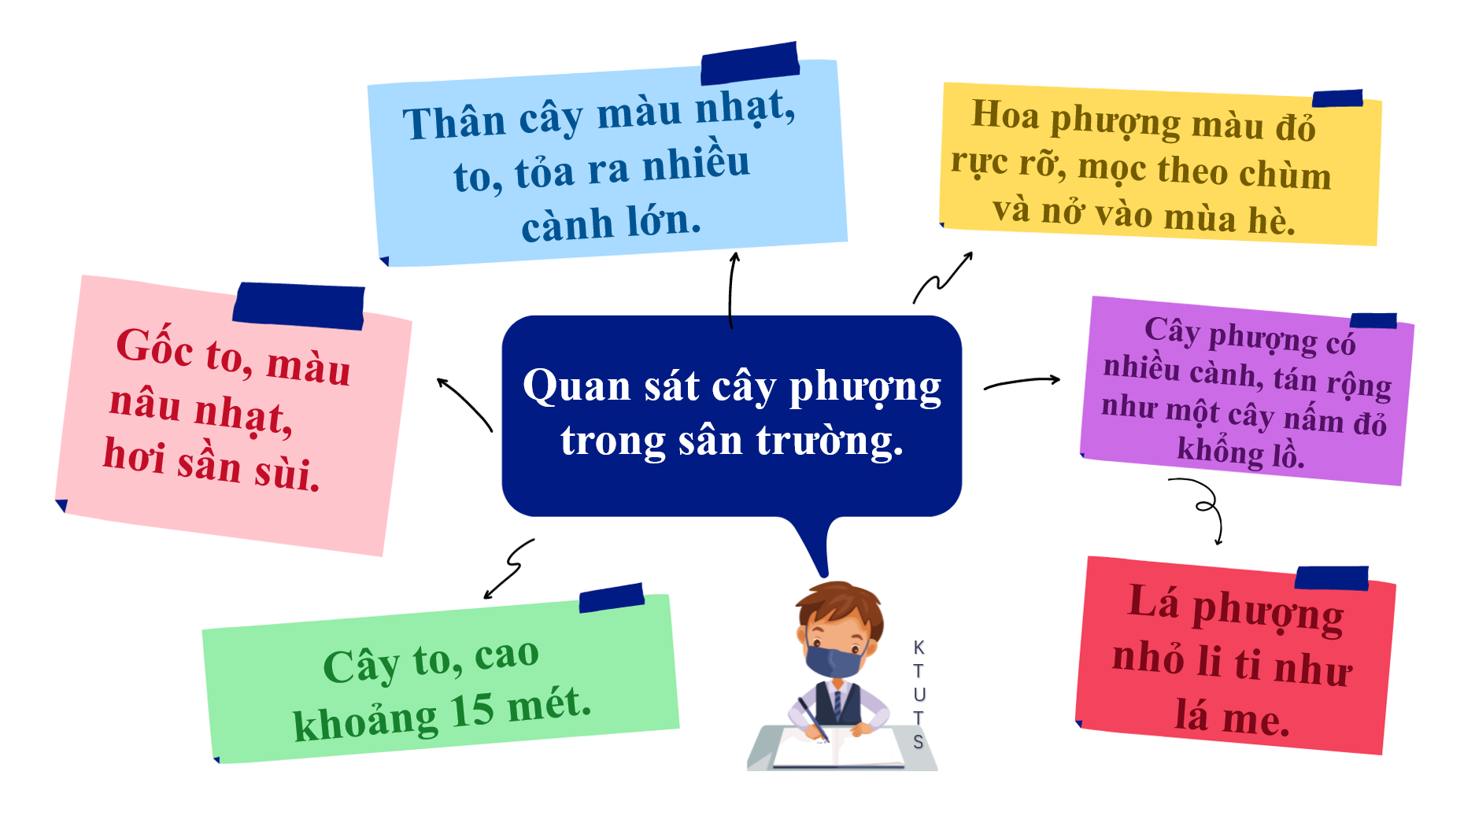
GỢI Ý:
KTUTS

Slide 34
1
2
3
4
KHỞI ĐỘNG
KHÁM PHÁ
LUYỆN TẬP
DẶN DÒ
KTUTS

Slide 35
4
DẶN DÒ
1
2
3
KTUTS
Xem lại bài
Tập quan sát và ghi lại với một cây khác.
KHỞI ĐỘNG
KHÁM PHÁ
LUYỆN TẬP

Slide 36
Tạm biệt
KTUTS

